Slide 1
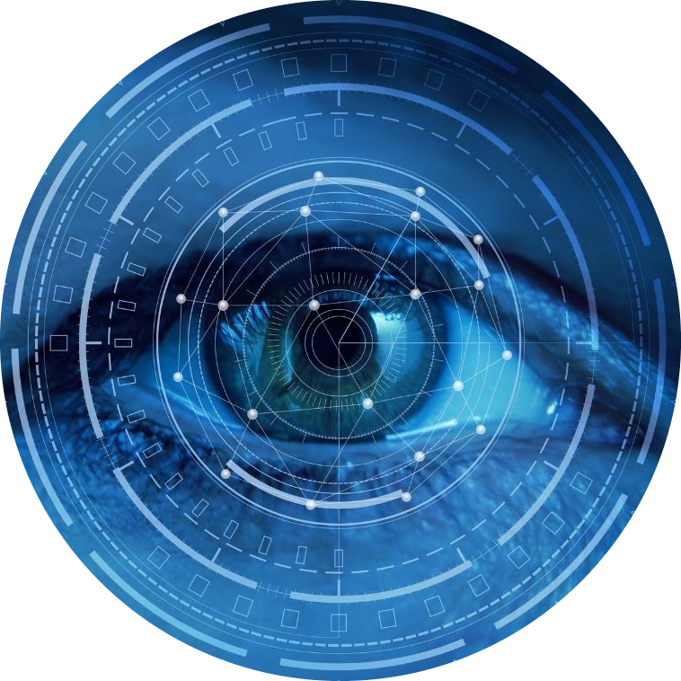
Système de commande basé sur le mouvement oculaire
Présentation du projet de fin d’études

Slide 2
Problématique
Ces dernières années, l'accès des gens aux ordinateurs a radicalement changé. Toutefois, les méthodes d’interaction avec l’ordinateur traditionnelles restent omniprésents. La solution de suivi du regard que nous avons développée s'adresse aux personnes ayant des handicaps naturels qui peuvent utiliser les ordinateurs avec leurs yeux.

Slide 3
Points de la présentation
01
Historique
02
Eye tracking
03
Outils utilisées
04
Implémentation
Une brève récapitulation des progrés dans le domaine du HCI
Une vue d’ensemble du fonctionnement des eye-trackers
Les différentes étapes de la réalisation du PFE
Une description des technologies qu’on a intégré dans notre projet

Slide 4
01
Historique
Des interfaces Homme Machine

Slide 5
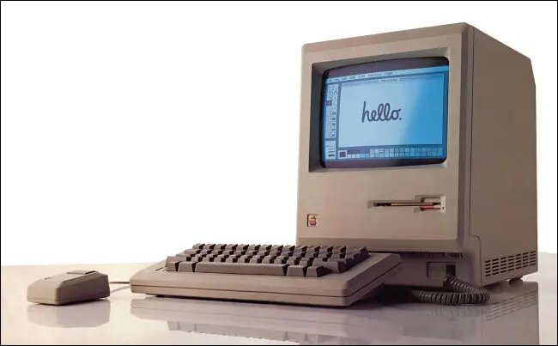
Les débuts de l'IHM
L’IHM en tant que discipline est née dans les années 1980.
Le Macintosh révolutianise le domaine.
Passage de la ligne de commande vers le clavier et la souris.

Slide 6
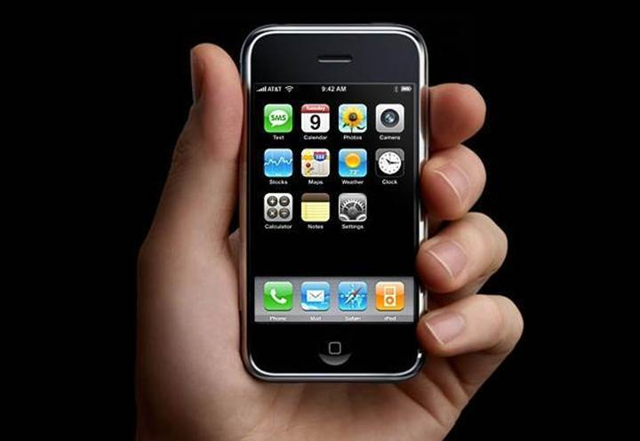
Evolution de l’IHM
Le lancement de l'iPhone en 2007 a popularisé le toucher comme nouvelle façon de penser l'IHM.
L'interaction devait désormais être multiforme et rapide, naturelle et personnelle.

Slide 7
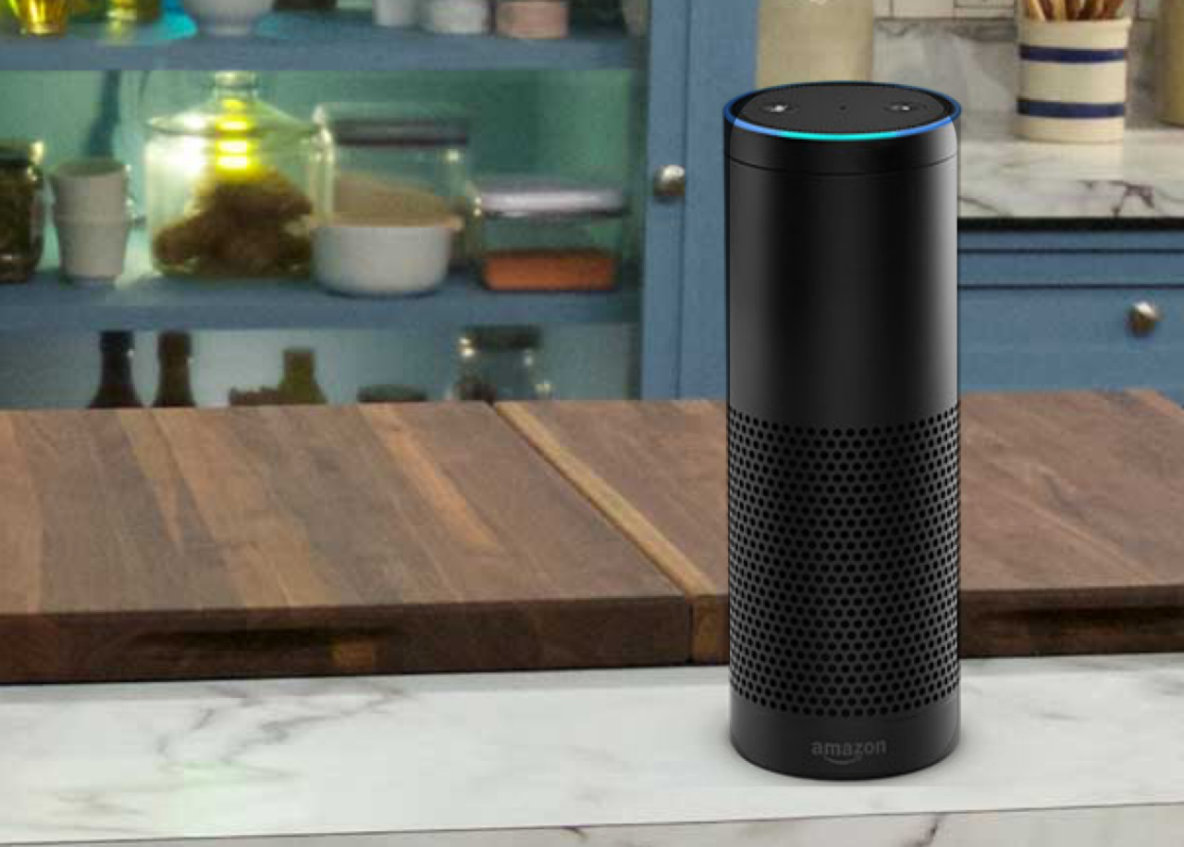
Évolution de l'interaction homme-signalétique
Transition des interfaces à transducteurs physiques vers la signalisation.
Apparition des interfaces commandé par la voix, le regard, la gesticulation, etc.
Inclusion des personnes incapables d’utiliser leur toucher dans la digitalisation.

Slide 8
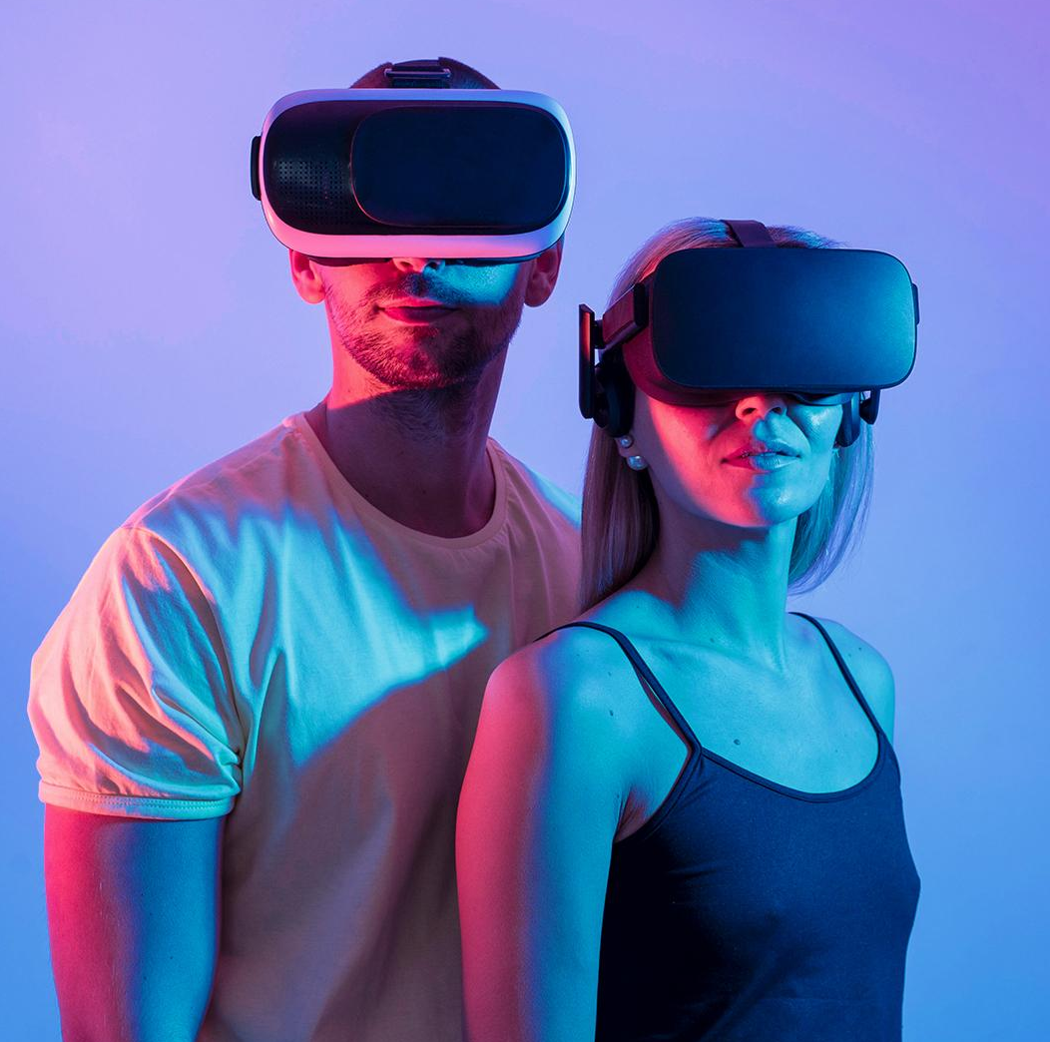
L'avenir des IHM
Le simple fait de se tenir devant un appareil constituera un type d'interaction à part entière.
L'intelligence artificielle permettra de personnaliser l’interaction et la rendre plus unique.
I’IHM sera presque entièrement caché et semblera donc plus naturel.

Slide 9
Nous nous concentrerons sur les solutions basée sur le suivi des yeux

Slide 10
02
Eye tracking

Slide 11
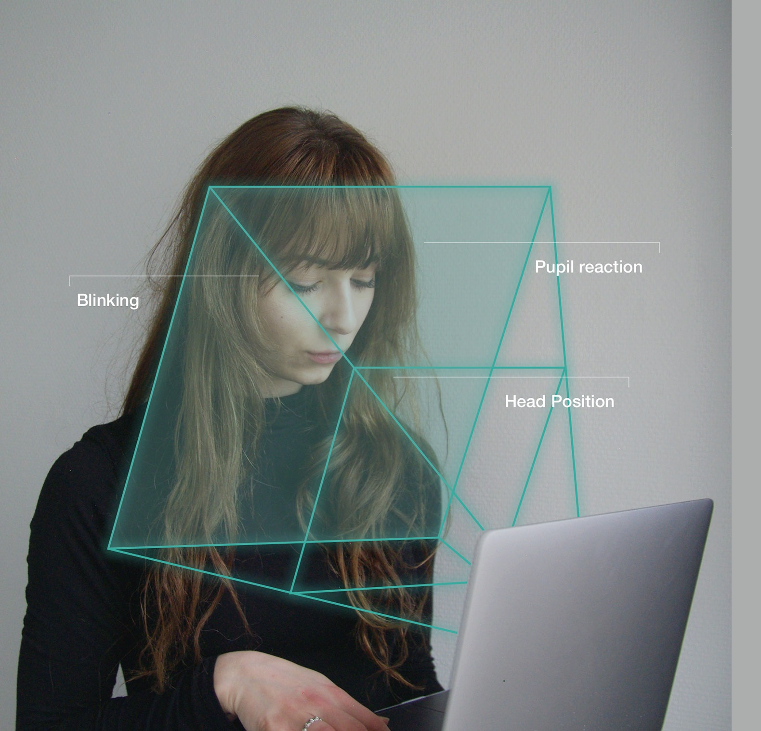
C’est une technique qui utilise une image de l'œil pour déterminer le regard.
L'image peut être obtenue à partir d'une caméra montée sur la tête, ou d'une caméra distante faisant face à l'utilisateur.
Les caractéristiques clés d'une image de l'œil sont localisées et catégorisées.
La position relative de ces caractéristiques est utilisée pour extrapoler un point de regard.

Slide 12
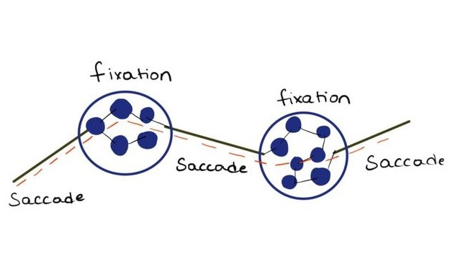
Les mouvements des yeux
Les mouvements oculaires les plus pertinents à mesurer sont les fixations, les saccades et la poursuite fluide.
Les fixations se produisent lorsque les yeux s'arrêtent pour recueillir des données visuelles.
Les saccades sont le mouvement rapide de l'œil entre les points de fixation lorsque le centre du regard se déplace d'une partie du champ visuel à une autre.
la poursuite fluide se produit lorsque l'on regarde et suit un objet en mouvement

Slide 13
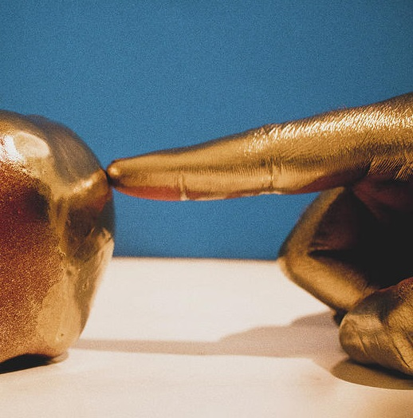
Midas Touch
Lorsque le regard est utilisé comme moyen d'interaction avec les systèmes informatiques, la fonction de base de l'œil, qui consiste à regarder et à percevoir des informations visuelles, doit être distinguée de l'interaction délibérée avec les systèmes informatiques. Sinon, cela devient le Midas Touch

Slide 14
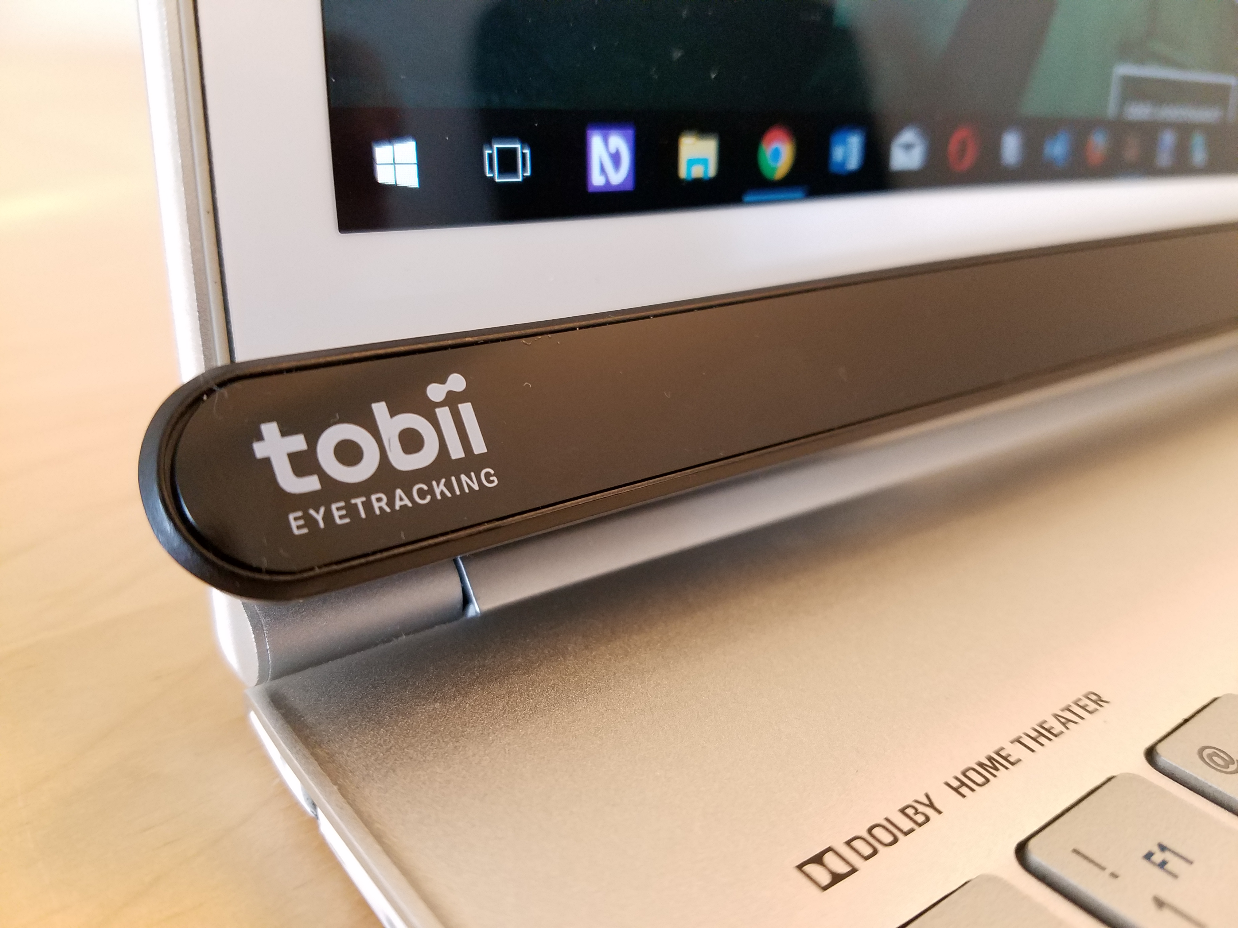
Tobii Eyetracker
Il fonctionne en émettant une fréquence spécifique de lumière proche infrarouge et en utilisant une caméra spécialisée pour capter la façon dont elle se reflète sur votre œil. Tout le traitement de l'eye tracker est effectué sur l'appareil lui-même, ce qui évite une charge de travail supplémentaire pour votre ordinateur.

Slide 15
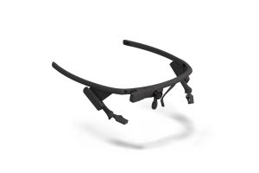
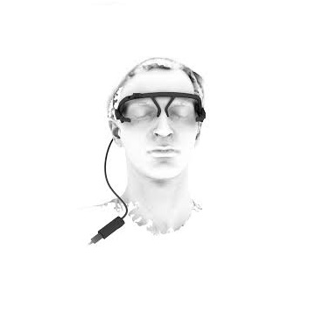
iMotion Glasses
Ils permettent des mouvements naturels et sont discrets, ce qui signifie que le porteur peut faire ce qu’il ferait normalement dans la situation. Ils contiennent également une caméra et un microphone intégré pour enregistrer l’environnement.

Slide 16
03
Technologies utilisées

Slide 17










PyAutoGui
Tkinter

Slide 18
04
Implémentation

Slide 19
Plan du travail
01
02
03
04
05
PHASE 01
PHASE 02
PHASE 03
PHASE 04
PHASE 05
Détection de l’oeil
Détection du clignement
Détection de la direction du regard
Détection de la bouche
Réalisation de l’application

Slide 20
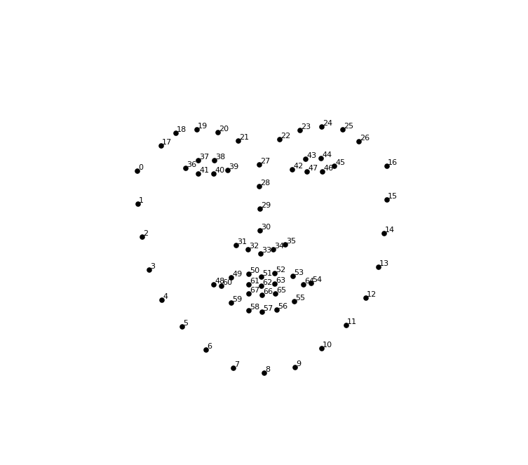
Détection de l'oeil
Partie backend
On utilise OpenCV pour capturer les cadres du vidéo depuis la caméra.
On applique un seuil pour délimiter la pupille de l’oeil.
On applique le masque et le seuil pour délimiter l'oeil et la pupille.

Slide 21
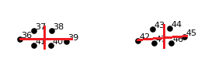
Détection du clignement d’oeil
Partie backend
On calcule la distance cartésienne entre les points adjacents pour déterminer la longueur des lignes.
On calcule le rapport des deux distances.
Un seuil est fixé et celui ci est comparé au rapport pour déterminer le clignement de l'oeil.

Slide 22
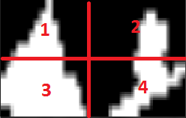
Détection de la direction du regard
On utilise la délimitation qu'on a fait précédemment en la divisant en quatre parties égales.
On utilise OpenCV pour calculer les "uns" dans la matrice.
On applique le masque et le seuil pour délimiter l'oeil et la pupille.
Il suffit de comparer les quartes parties et déduire la direction.

Slide 23
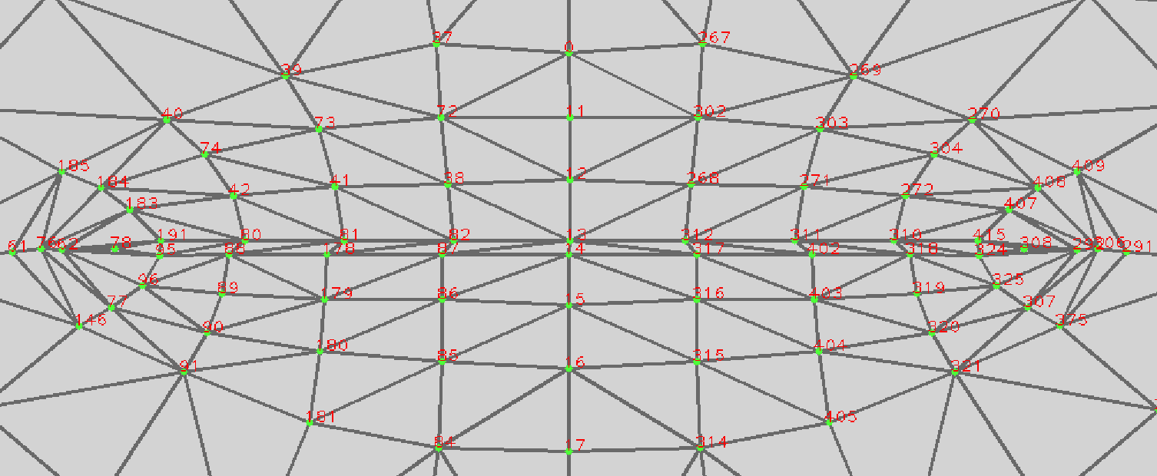
Détection de la bouche
On utilise le même principe que la détection du clignement de l’oeil.
On utilise Mediapipe au lieu de dlib pour raisons de précision.
On prend 6 points pour calculer les distances euclidiennes.
On fixe un seuil et le compare à la moyenne calculé.

Slide 24
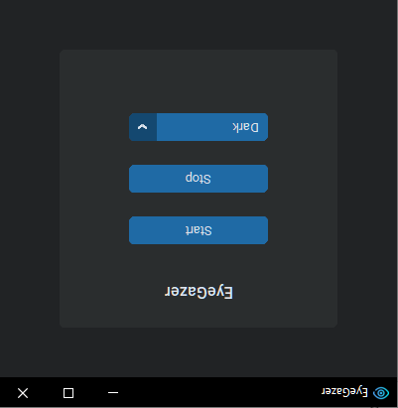
Partie frontend
Interface graphique
L'interface graphique a une structure simple: Un bouton pour lancer l'application, un autre pour l'arrêter, et un menu déroulant pour choisir le thème.

Slide 25
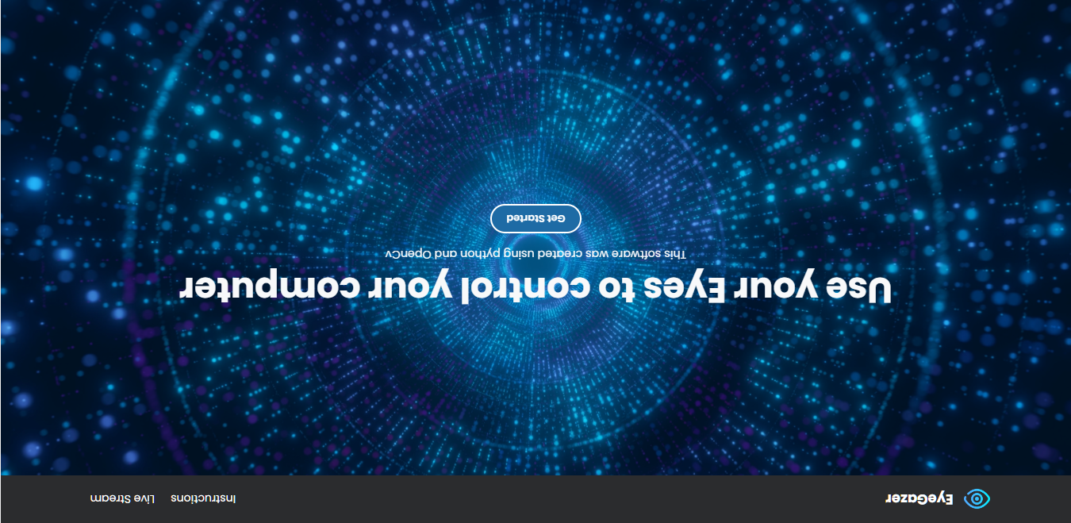
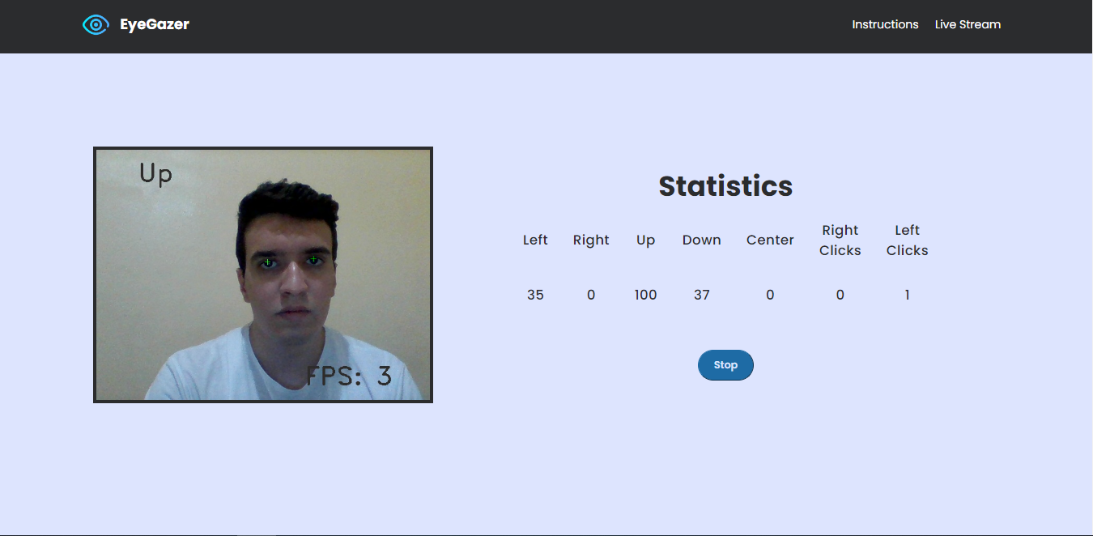
L’application
Partie frontend
On a opté pour une application web monopage pour faciliter l'usage et rendre l'expérience plus fluide.
La première section est utilisée comme page d'accueil.
La deuxième section contient une description de l'ensemble des actions que l'utilisateur peut effectuer.
La troisième section contient un aperçu du livestream et des statistiques de la session courante.

Slide 26
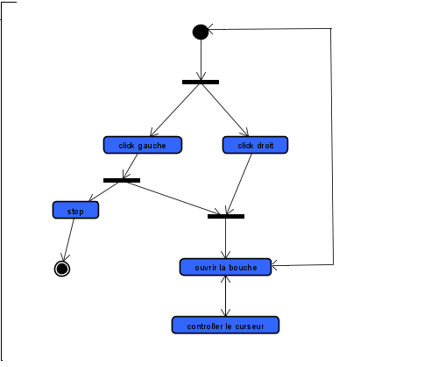
Diagramme d’activité

Slide 27
Les problèmes rencontrés

Slide 28
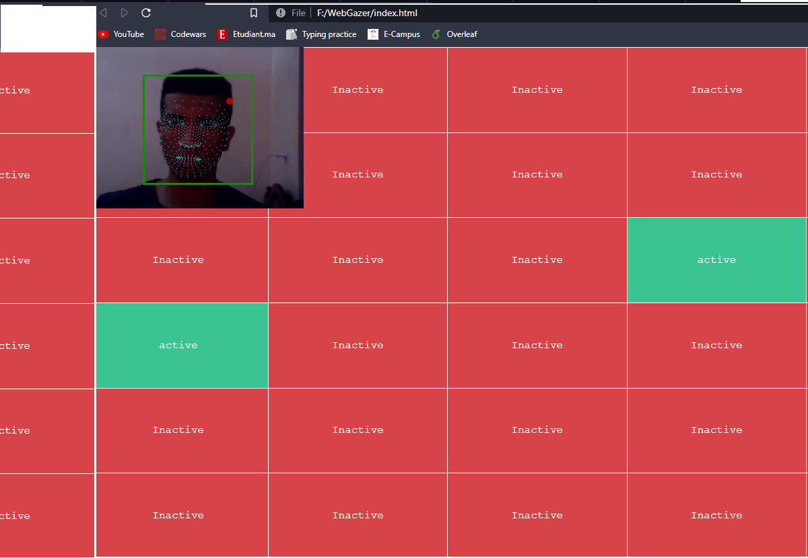
Proposition #1
On utilise la librairie WebGazer pour contrôler le curseur.
Problème d ’usage étroit en terme de portée (navigateur uniquement) et de manque de précision malgré nos efforts de calibration.
Problème d ’usage étroit en terme de fonctionnalités (pas de détection de clignement d ’oeil)
Données de calibration perdus si vous effacez les données du navigateur.
.

Slide 29
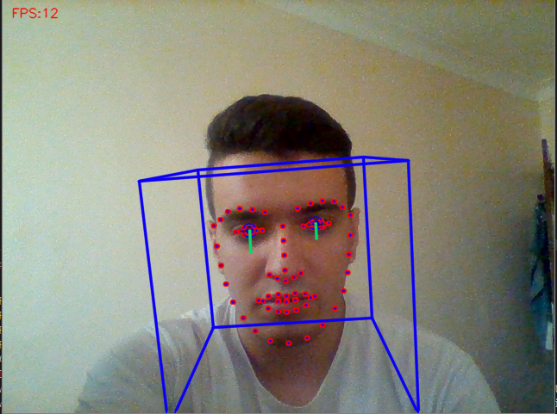
Proposition #2
On utilise l’outil OpenFace pour générer le vecteur regard en coordonnées réels et le sauvegarder dans un fichier csv.
On calcule la distance entre l’utilisateur et l’écran.
On projette le vecteur regard sur l’ écran pour obtenir les coordonnées.
Problème de parallélisme entre la lecture et l’écriture des coordonnées d’un même fichier .

Slide 30
Proposition #3
On utilise un pipeline prétraité pour déterminer les coordonnées du vecteur regard.
On fait la calibration du caméra et de l’utilisateur.
On utiliser PyAutoGui pour ajouter les commandes du curseur.
Problème de détermination du plan de l’écran.

Slide 31
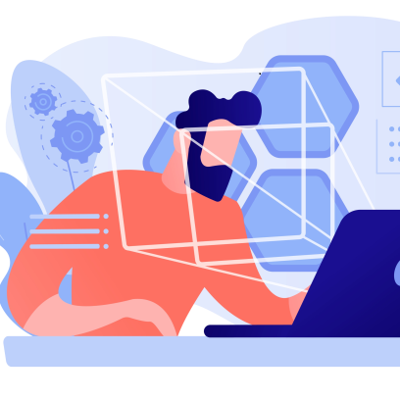
Merci!
Vos commentaires sont les bienvenus

Slide 32
Références
(Apanavice & Dovile Norbutaite, 6 engaging ways to compare attention insight with expoze: Predicted eye-tracking tool comparison 2022)
(Seeing clearly: Vision Care in the era of Blue Light 2019)
(Une brève Histoire de chaque architecture de processeur mac 2020)
(Avatar et al., Today marks 15 years since Steve Jobs unveiled the original iPhone)
(Marie-Laure, Découvrez comment installer l'Amazon Echo et configurer Alexa. 2021)
(Geeksforgeeks, Eye tracking metrics - machine learning 2021)
(Fineartamerica, Midas touch by Keyon Mack)
(Tobii, Try the tobii eye tracker 4C today!)
(Researchgate, 68 landmark positions detected by dlib. - researchgate)

Slide 33
Please keep this slide for attribution

